Slide 1
Что делает человека человеком?
Обществознание, 8 класс
Учитель обществознания МБОУ «Мухтоловская СОШ №1» Шадрина О.Н
2017 г.

Slide 2
Цель: сформировать у учащихся представление о происхождении человека и его отличиях от животных.

Slide 3
Как вы понимаете высказывание Локтева?
«Из всего животного мира только человек думает, что он думает»
А. Локтев

Slide 4
Проблемный вопрос:
«Человек больше биологическое существо или социальное?»

Slide 5
План:
• Отличие человека от других живых существ.
• Мышление и речь.
• Как человек реализует себя?

Slide 6
Отличие человека от других живых существ.
Вспомните, что вам известно о происхождении человека. Какие теории о происхождении человека вы знаете?
Почему человек выделился из мира животных? Что этому способствовало?
Чем человек отличается от других живых существ? Составьте кластер

Slide 7
Кластер
Отличия человека от других живых существ

Slide 8
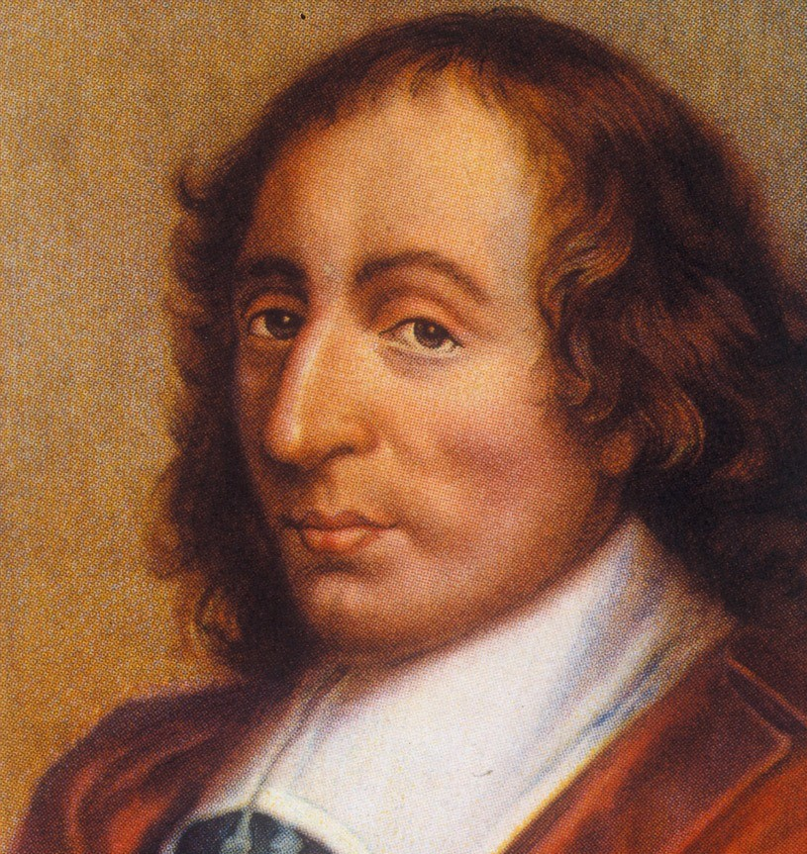
Платон: «Человек – это двуногое животное без перьев»
Как вы понимаете эти высказывания?
Кто по-вашему мнению прав?
Паскаль: «Человек без ног все же остается человеком, а петух без перьев человеком не становится»

Slide 9
Согласны ли вы с тем, что человек произошел от животных?
за
против

Slide 10
Выводы
Является ли человек биологическим существом?
По каким признакам можно это определить?
Является ли человек социальным существом?
По каким признакам это можно определить?
Если у человека в отличие от животного присутствуют и социальные и биологические потребности, они как бы слиты воедино, можем ли мы назвать человека биосоциальным существом?

Slide 11
Запишем
Социальное и биологическое слито воедино в человеке.
Человек – Существо биосоциальное.
Отличия человека от животных:
1. Человек способен производить и совершенствовать орудия труда.
2. Обладает высокоорганизованным мозгом, мышлением и членораздельной речью.
3. Он способен к целенаправленной творческой деятельности.

Slide 12
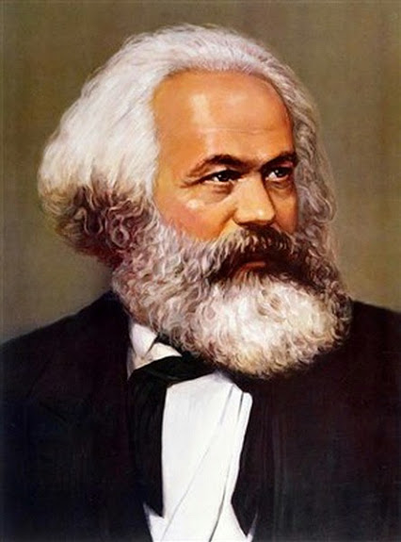
Мышление и речь
Наряду с трудом и социальными отношениями важнейшим отличием человека от животных является способность мыслить.
Как вы понимаете смысл высказывания Маркса?
Карл Маркс: «Самый плохой архитектор от наилучшей пчелы с самого начала отличается тем, что, прежде чем строить ячейку из воска. Он уже построил ее в своей голове.»

Slide 13
Задание для учащихся
Благодаря каким качествам собака нашла дорогу домой?
В 1923 г. колли по кличке Бобби, потерявшаяся в США в штате Индиана, где ее хозяин проводил отпуск, 6 месяцев спустя пришла домой в штат Орегон, преодолев расстояние около 3200 км. Собака, которую потом опознали жители районов, по которым пролегал ее путь, шла домой через штаты Иллинойс, Айова, Небраска и Колорадо, а в середине зимы пересекла Скалистые горы.
Гуфельд И. М. Зоология. С. 235.
Подумай, чем бы воспользовался человек, чтобы найти дорогу домой?

Slide 14
Запишем:
Между мышлением и языком существует тесная связь. Их невозможно отделить друг от друга, не разрушая того и другого.

Slide 15
Как человек реализует себя?
Каждый человек хочет оставить после себя след, чтобы его жизнь не прошла напрасно.
Приведите примеры тех людей, про которых мы можем сказать «его жизнь прожита не зря».
А может ли человек реализовать себя в негативном смысле этого слова? Приведите примеры.

Slide 16
Записываем:
Виды деятельности:
1.Игровая
2.Учебная
3.Трудовая (производственная, государственная, политическая, интеллектуальная, военная. художественная)

Slide 17
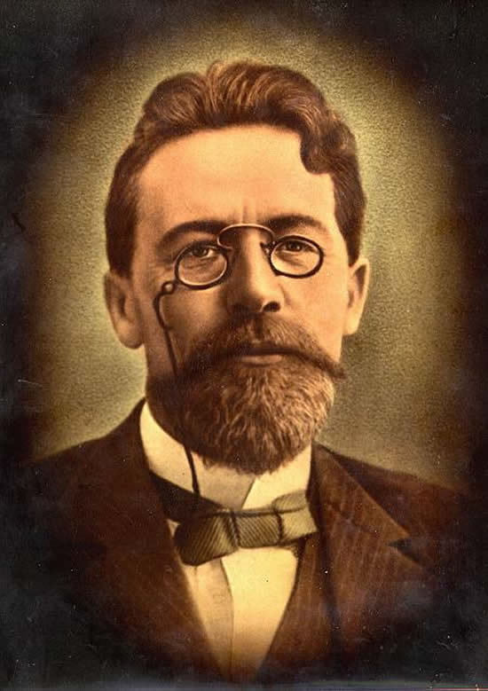
В деятельности происходит самореализация личности.
Как вы понимаете слово «самореализация»?
Как вы понимаете слова Чехова?
А.П. Чехов: «… хочется жить независимо от будущих поколений, и не только для них. Жизнь дается один раз и хочется прожить ее бодро, осмысленно, красиво.Хочется играть видную, самостоятельную, благоразумную роль, хочется делать историю, чтобы те же поколения не имели права сказать про каждого из нас: то было ничтожество или еще хуже того…»

Slide 18
Закрепим изученное
Назовите признаки человека и его потребности.
Чем речь человека отличается от звуков издаваемых животными?
Что значит биосоциальное существо?
Определите, о ком идет речь:
а) у него самые беззащитные детеныши;
б) он практически лишен средств защиты и нападения;
в) любой крупный хищник может справиться с одним этим существом;
г) он единственное разумное существо на нашей планете

Slide 19
Рефлексия
я все очень хорошо понял, мне было интересно.
мне все понятно, но материал не всегда интересен.
я не все понял, но мне было интересно
я ничего не понял, и на уроке я скучал

Slide 20
Домашнее задание
Параграф 1, выучить записи в тетради.
Альтернативное задание:
Стр. 12 учебника «В классе и дома» №2 – письменно ответить на вопрос.
Или
Стр. 13 учебника «Говорят мудрые» - написать свое мини-сочинение рассуждение. Начните со слов: я согласен/не согласен с высказыванием автора.

